Slide 1

概要&详细设计
G02
OurSudoku
-基于B/S架构的在线数独对战平台
汇报人：刘羽佳

Slide 2

展示内容
目录
概要设计
CONTENTS
详细设计
项目管理
其他

Slide 3
概要设计
01
系统模块
业务流图
HIPO
相关文档

Slide 4
概述
本平台旨在宣传数独游戏，为数独爱好者提供一个同时支持对战、解法分享及竞技排位的在线数独对战平台（OurSudoku），方便深度玩家以及入门小白就任何问题进行“友好”交流。
本系统要求能够实现用户的注册和登录功能，满足至少50人以上同时在一个房间进行比赛，允许用户写题解，允许用户查看他人的题解，允许用户对题解进行评论，允许用户进行自主练习，能够实现用户的关注功能和邀请功能，允许用户自主出题并检查出的题目是否存在唯一解（悬赏），让用户能够在个人主页查看自己写过的、收藏过的、赞过的题解，以往进行的、即将进行的、正在进行的比赛和所有收到的赞与评论消息。

Slide 5
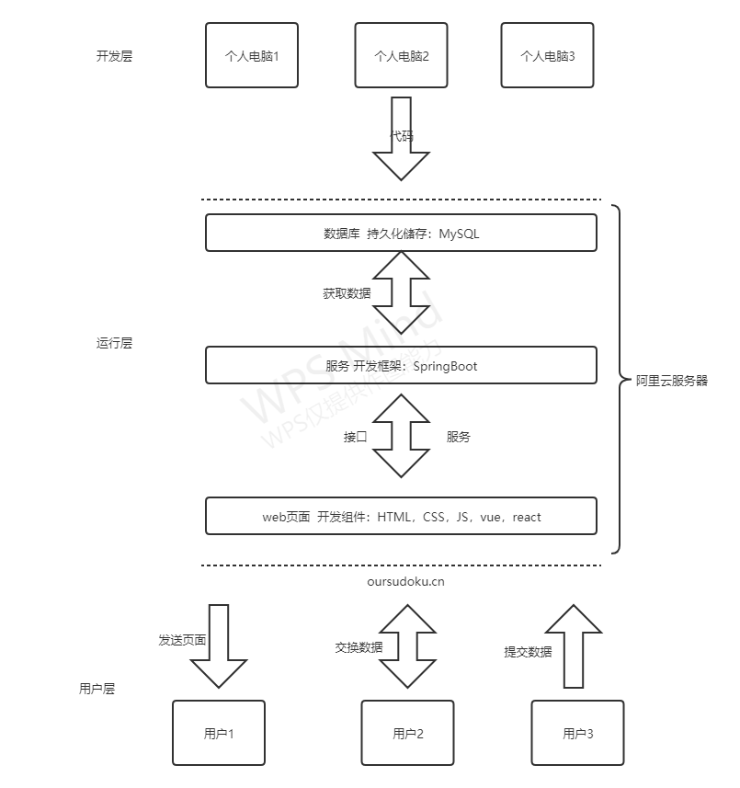
网络架构

Slide 6
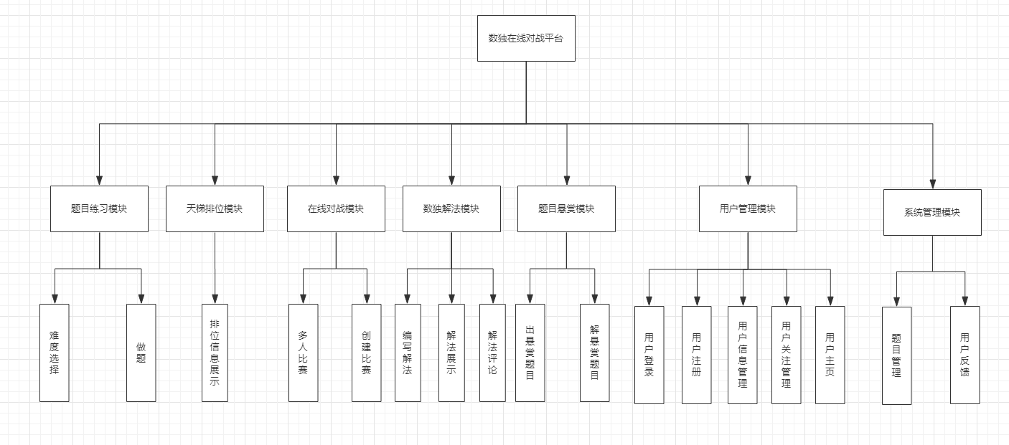
系统模块

Slide 7
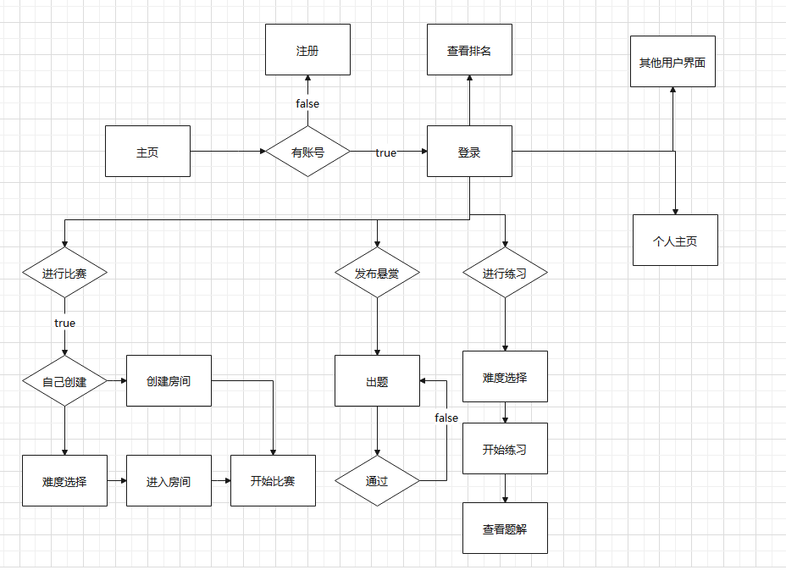
业务流图

Slide 8
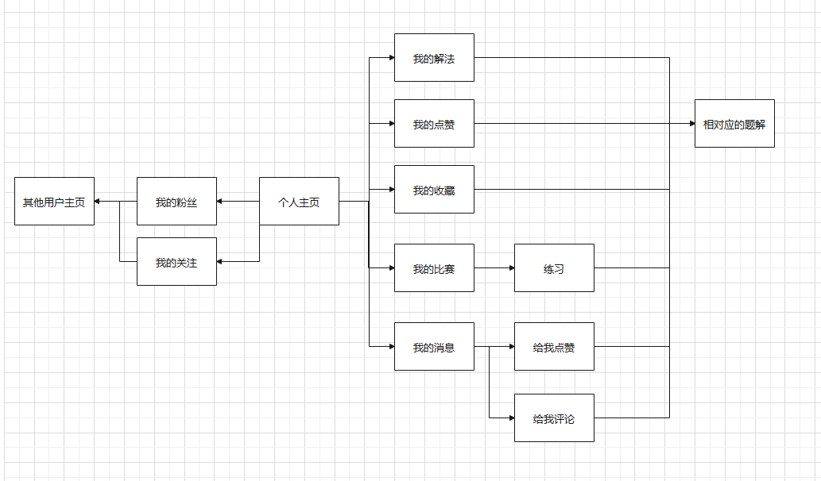
业务流图

Slide 9
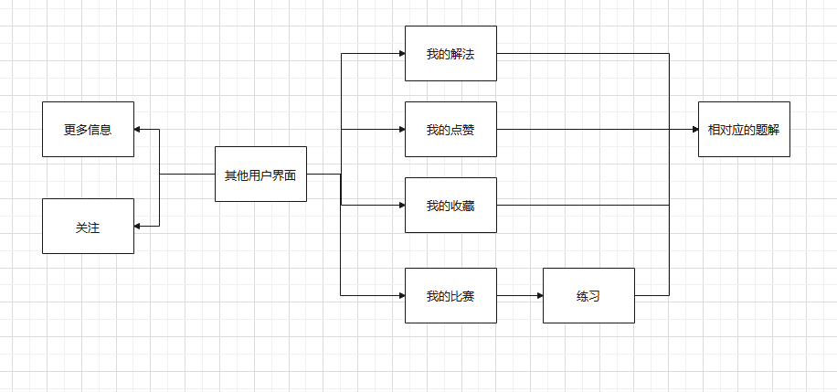
业务流图

Slide 10
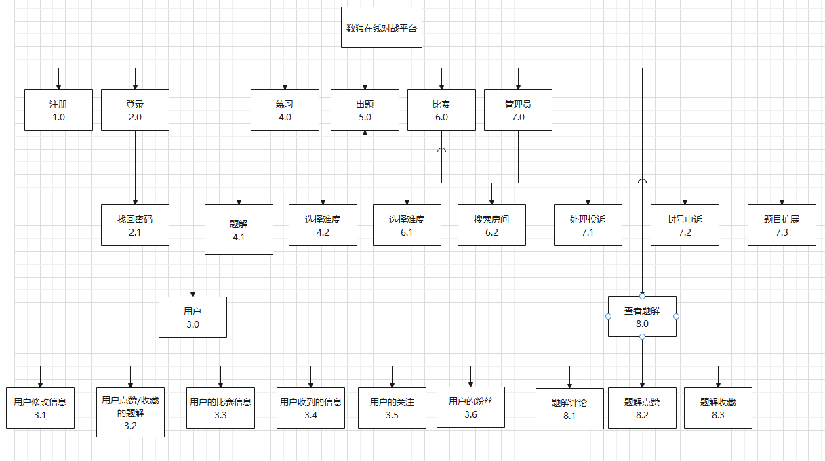
H图

Slide 11
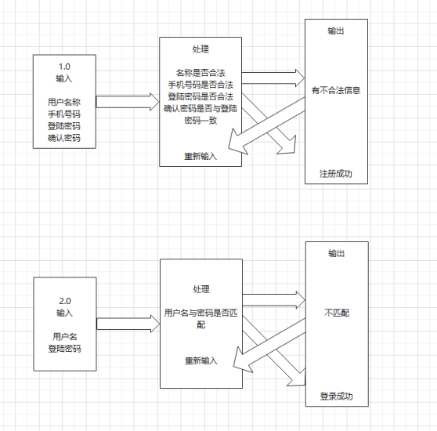
IPO图

Slide 12
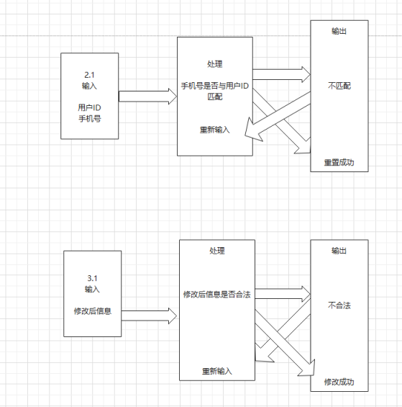
IPO图

Slide 13
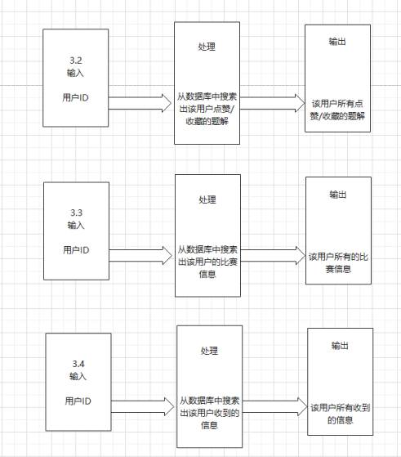
IPO图

Slide 14
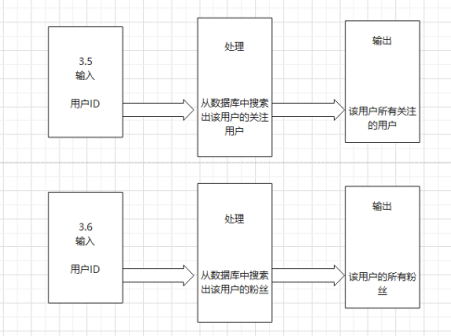
IPO图

Slide 15
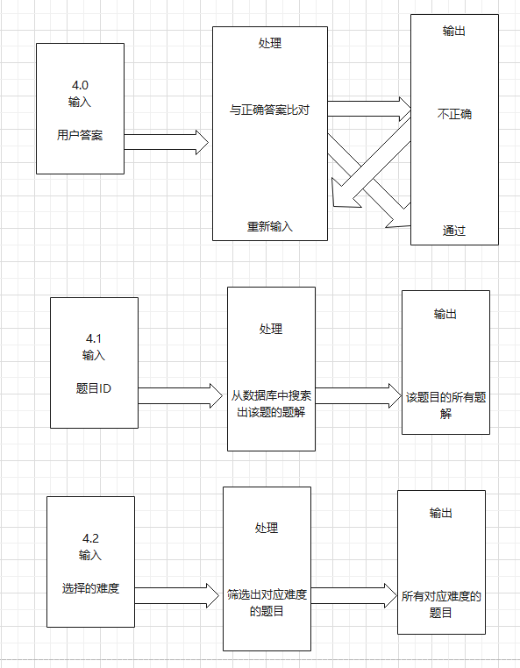
IPO图

Slide 16
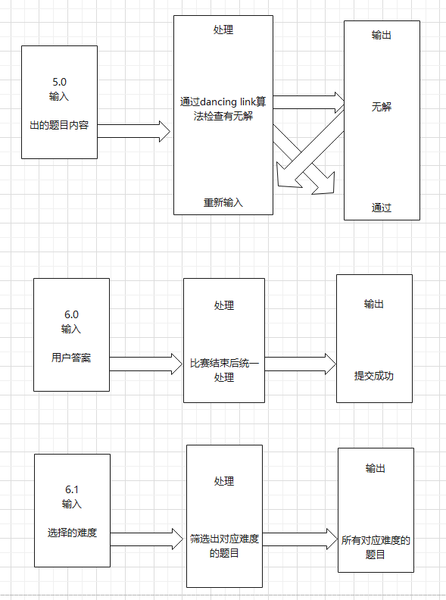
IPO图

Slide 17
IPO图

Slide 18
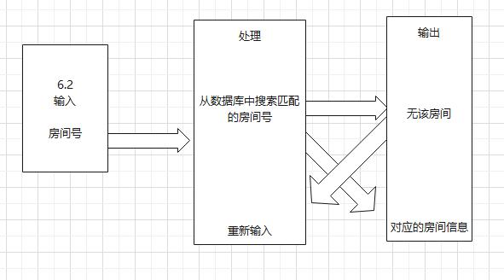
IPO图

Slide 19
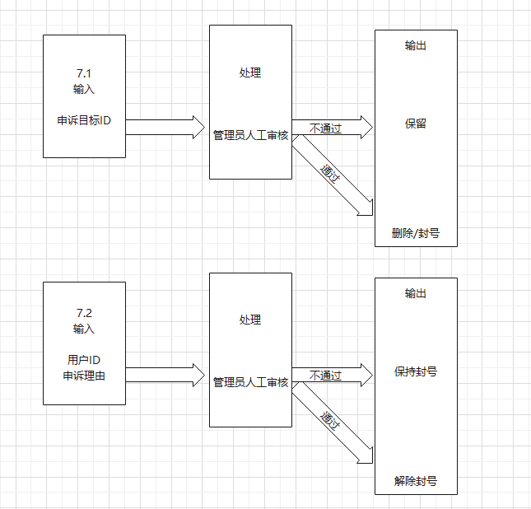
IPO图

Slide 20
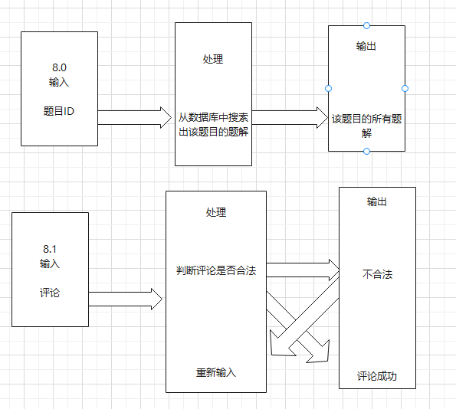
IPO图

Slide 21
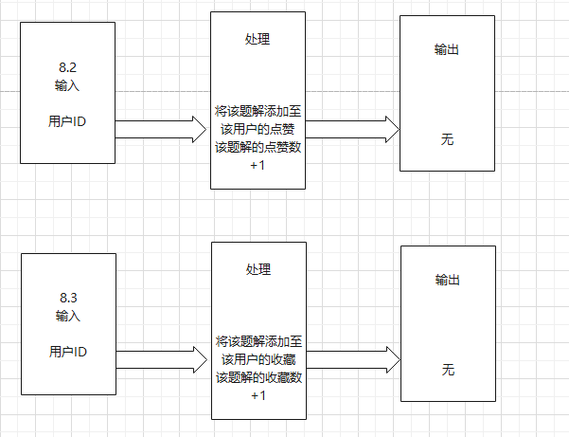
IPO图

Slide 22
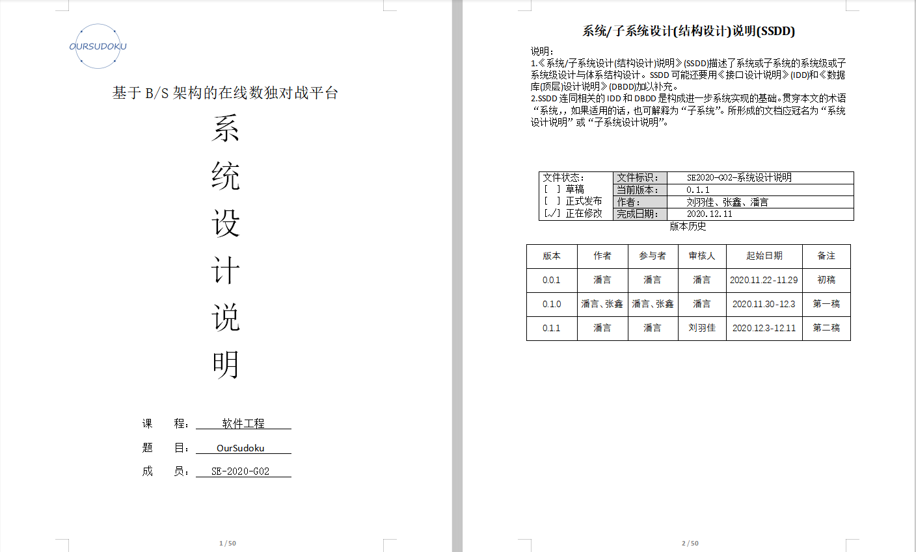
系统说明
系统说明文档

Slide 23
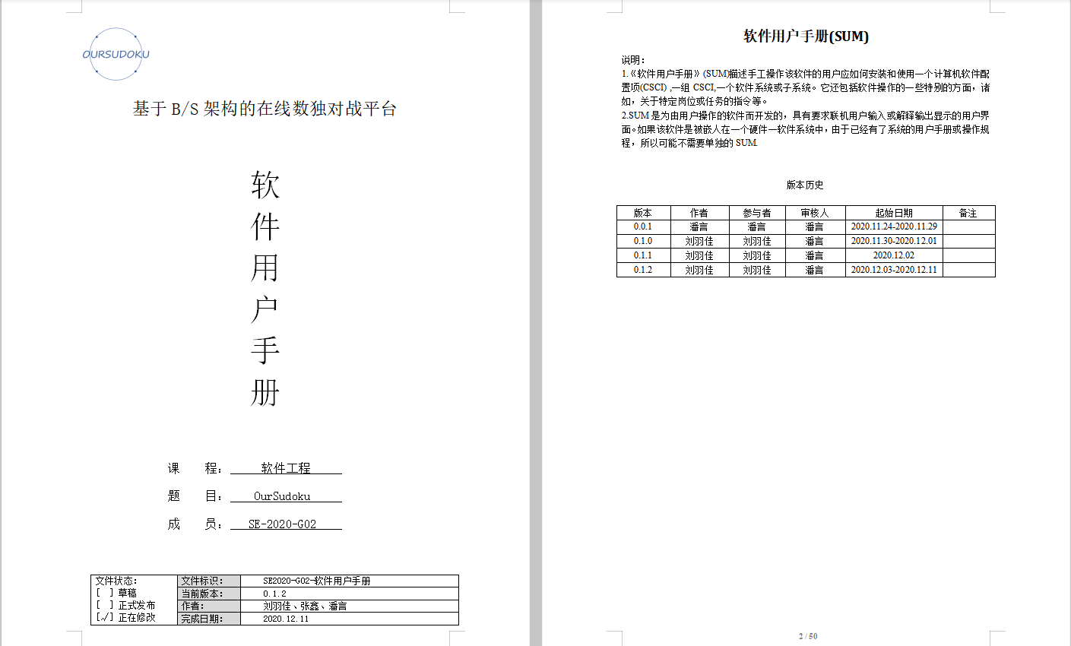
用户手册
用户手册文档

Slide 24
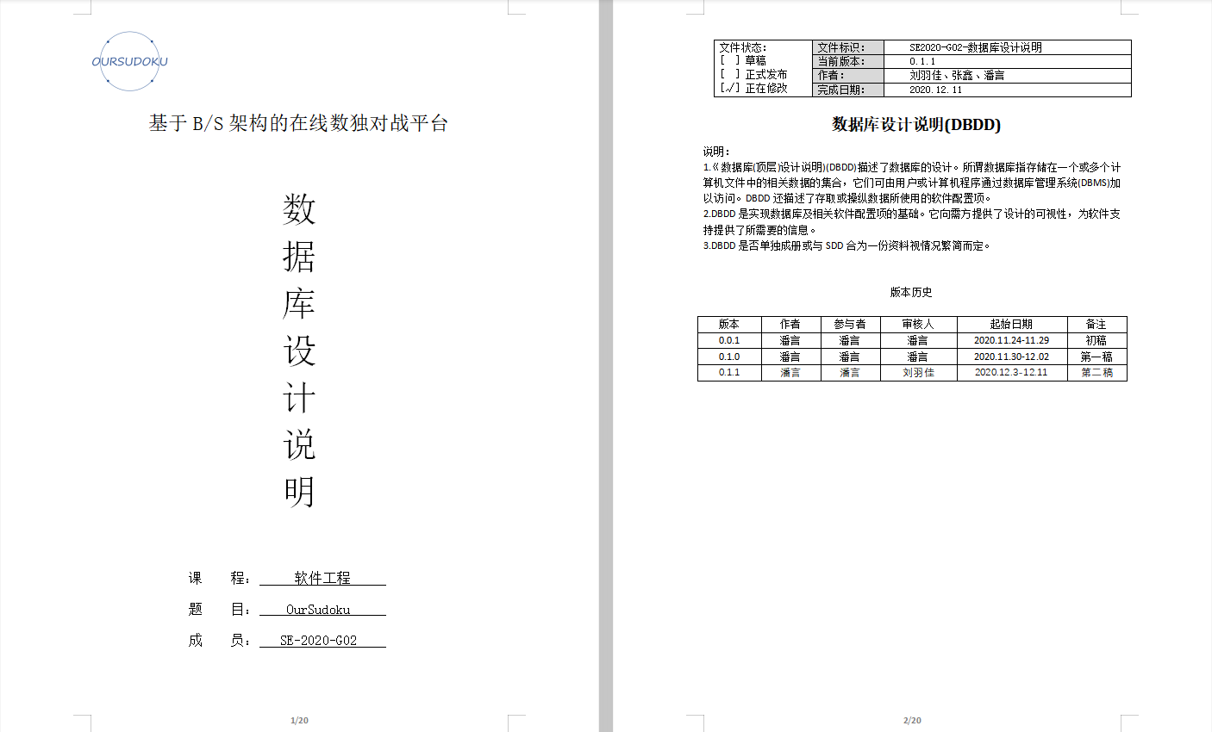
数据库结构
数据库设计文档

Slide 25
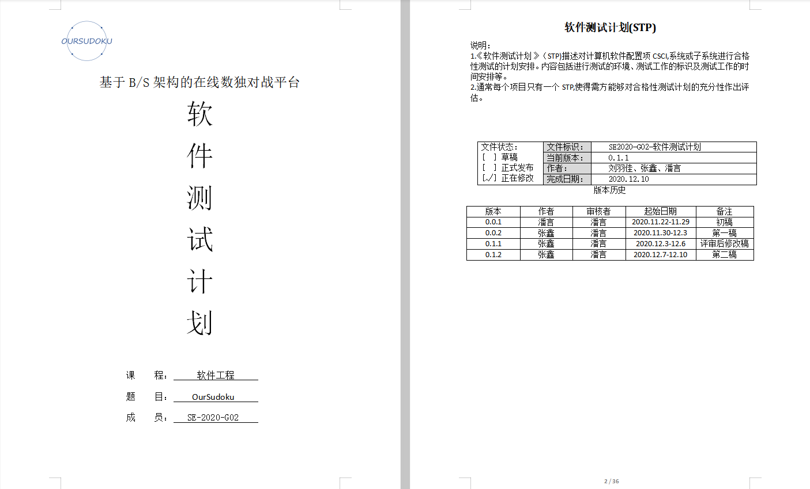
测试计划
测试计划文档

Slide 26
详细设计
02
组内分工
程序流程
盒图
PAD图
数据库设计
关键算法设计
界面设计
文档（PDL）

Slide 27
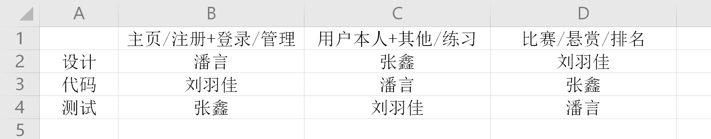
组内分工

Slide 28
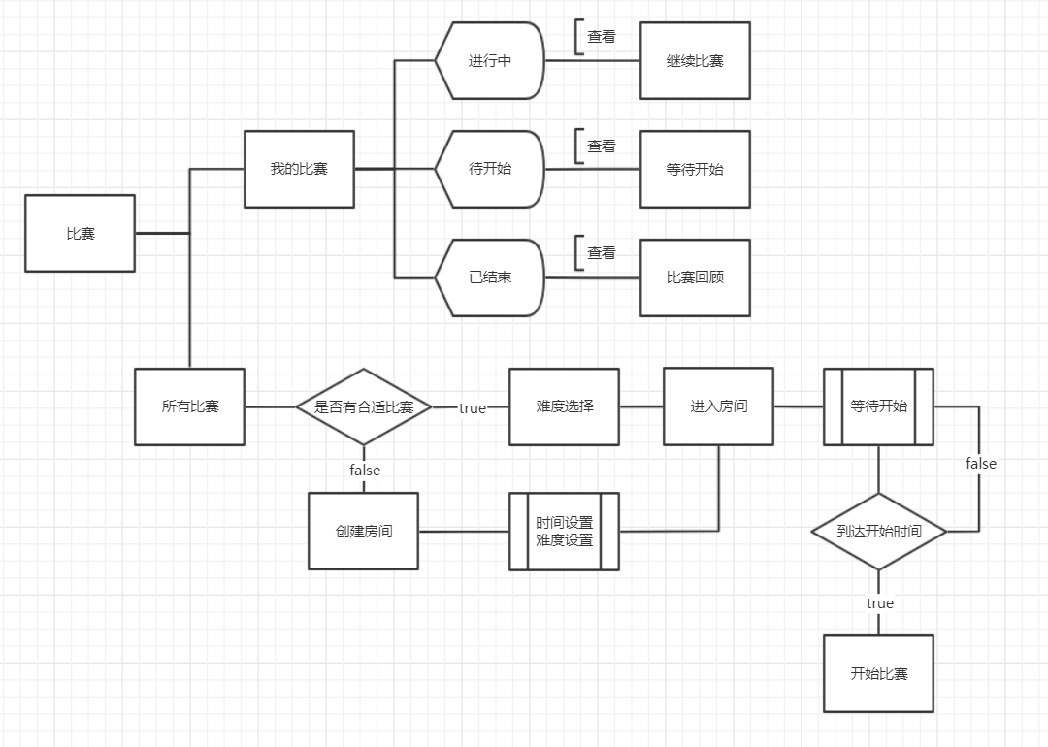
程序流图-比赛

Slide 29
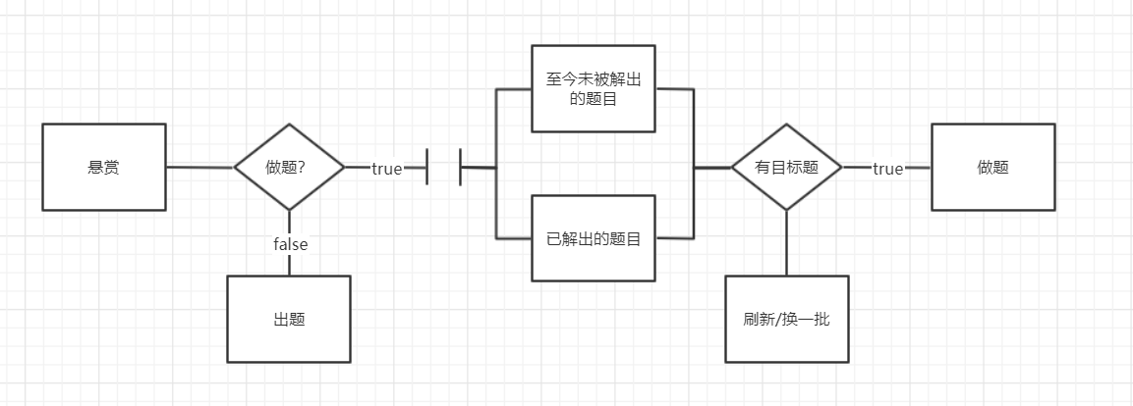
程序流图-悬赏

Slide 30
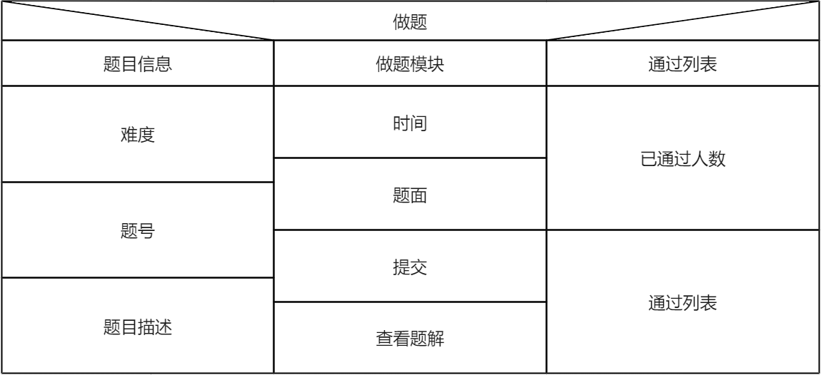
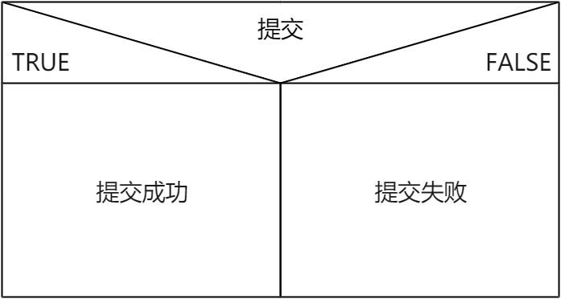
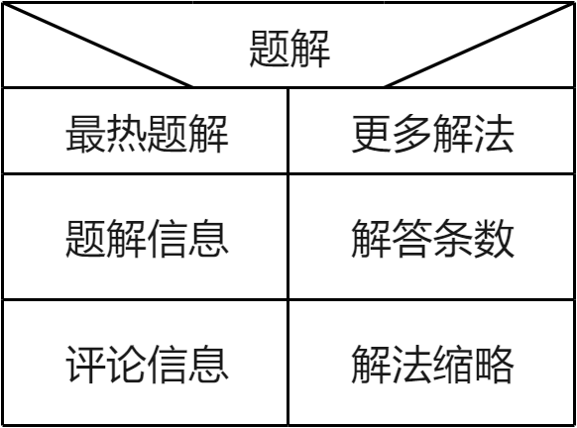
盒图-练习/题解

Slide 31
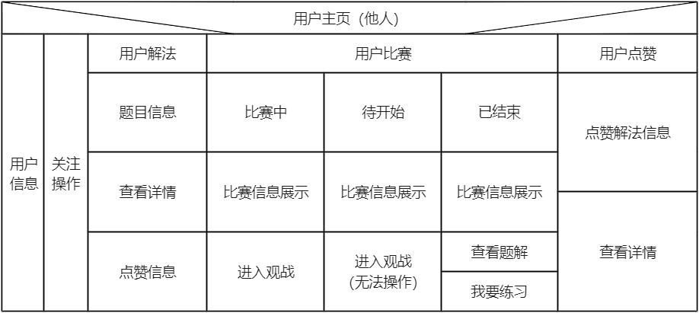
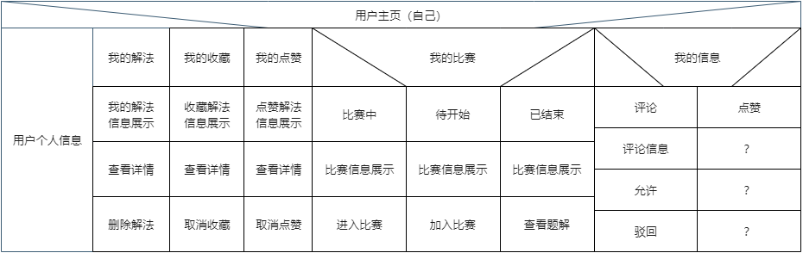
盒图-用户

Slide 32
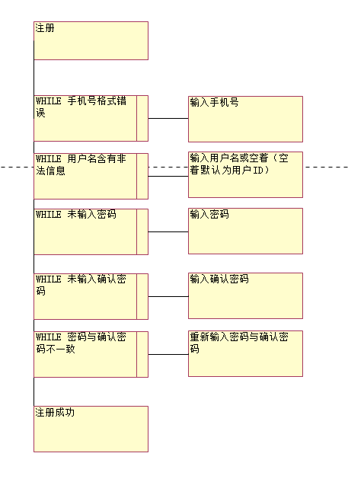
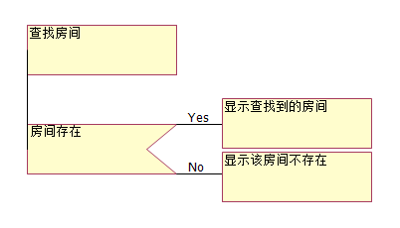
PAD图-注册

Slide 33
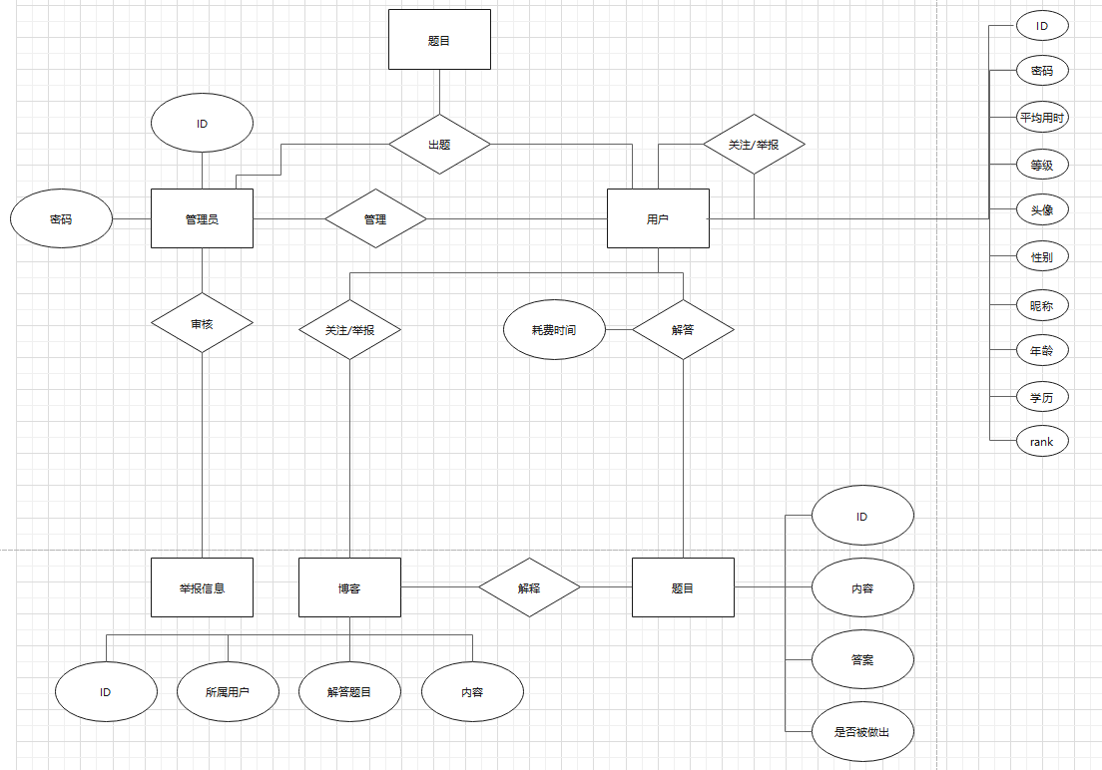
数据库设计

Slide 34
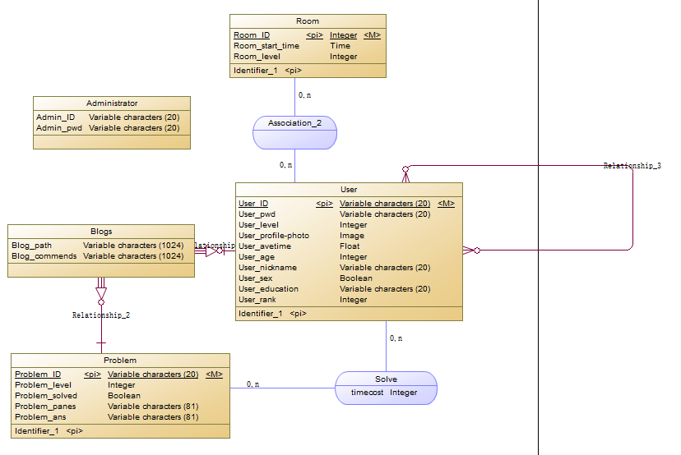


Slide 35
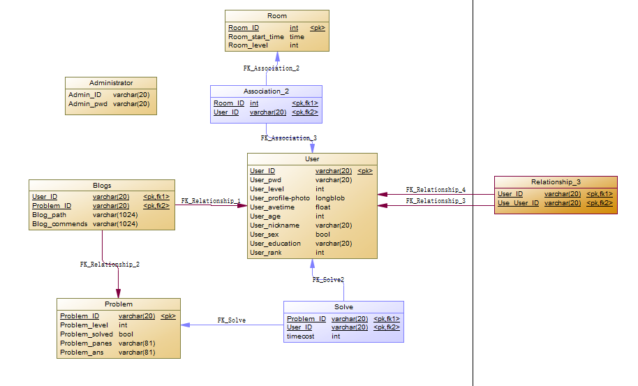

Slide 36
关键算法-Dancing Link
N：二进制的第N位
X：被选中格子的横坐标
Y：被选中格子的纵坐标
将每一种状态看成是二进制当中的一位，第1-81位分别表示(1, 1)-(9, 9)共81个格子是否有数字，公式为X=INT((N-1)/9)+1; Y=((N-1)%9)+1; N=(X-1)*9+Y;
第82位为第1行填了数字1，第83位为在第1行填了数字2，以此类推直至第162位为第9行填了数字9，公式为X=INT((N-81-1)/9)+1; Y=((N-81-1) Mod 9)+1; N=(X-1)×9+Y+81;
同理，第163-243位分别为第1列填了数字1到第9列填了数字9，公式为X=INT((N-162-1)/9)+1；Y=((N-162-1) Mod 9)+1；N=(X-1)×9+Y+162
第244-324位分别为第1宫填了数字1到第9宫填了数字9，公式为X=INT((N-243-1)/9)+1；Y=((N-243-1) Mod 9)+1；N=(X-1)×9+Y+243

Slide 37

关键算法-积分排位
Rnew=Rold+
R：基准分
t：消耗时间（单位为min）
x：为扣除分数（单位为/min）
l：题目等级
l'：用户等级
在这个公式中，为每个等级设定了一定的基准分，等级越高，基准分越高，而随着耗时的增大，得到的相应分数也越来越少。当用户在进行越级挑战时，会得到更多的分数，相反，在用户降维打击的时候，只能得到更少的分数。为了保证在用户挑战自己等级的题目时，rank积分不受影响，所以将等级放置在指数位置，相等时结果就为1。
公式中的底数采用了1.1，原因是底数需要一个大于1的数字，来保证递增性，但是考虑到越级挑战应当多加分，但不该过多加分，在本式中底数仅设为1.1，而不是更大的数值。若比1.1要小，则体现不出越级挑战带来的好处，容易影响用户积极性。

Slide 38
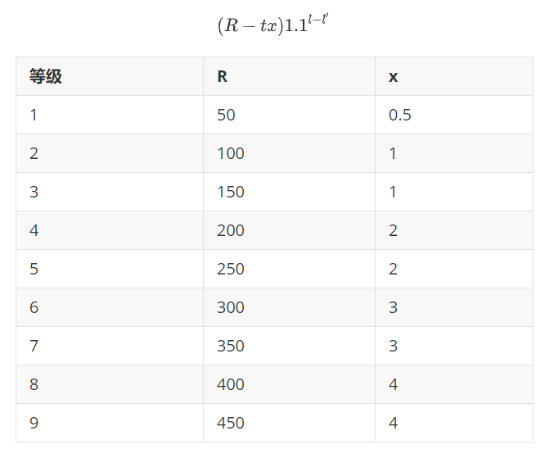
关键算法-R x 基准设置

Slide 39
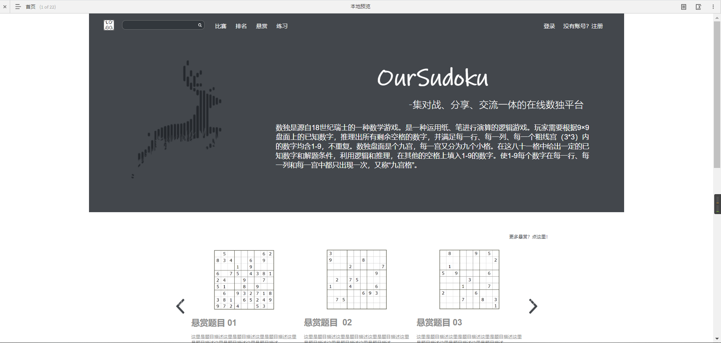
界面原型
OurSudoku1.4.2.rp

Slide 40
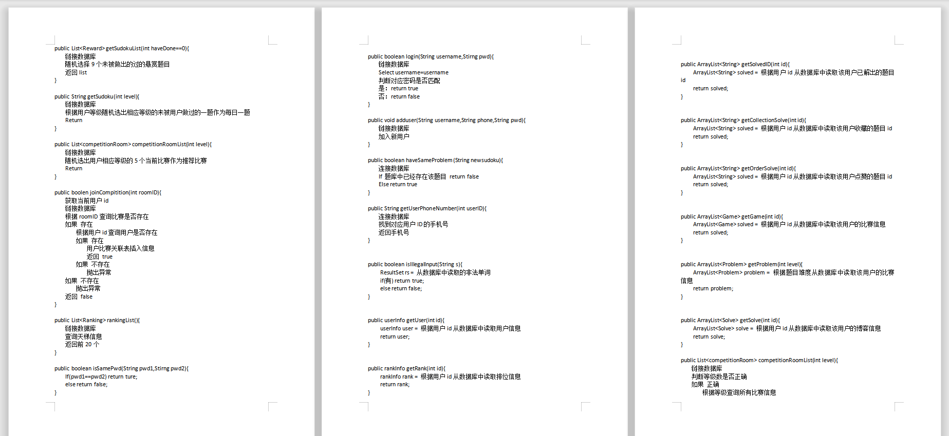
伪代码

Slide 41
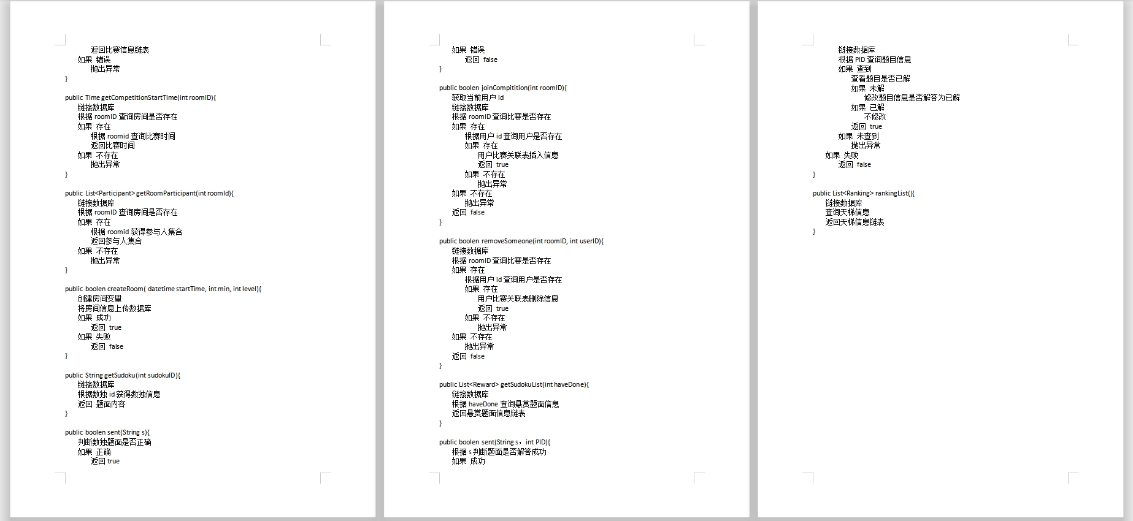
伪代码

Slide 42
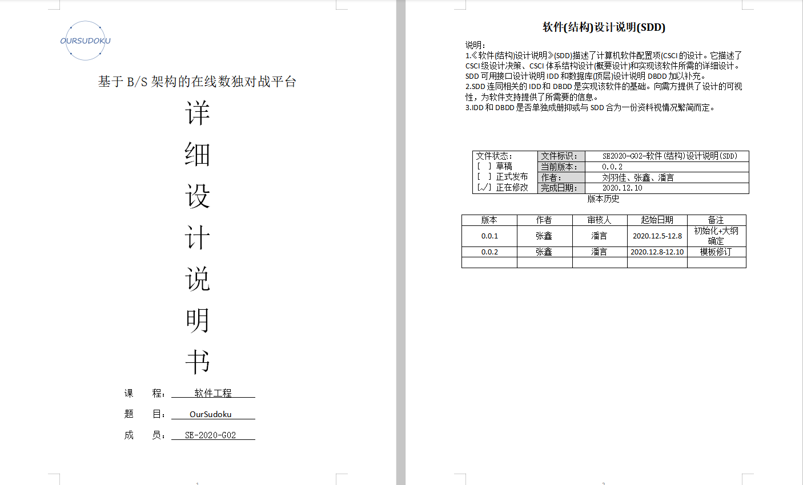
设计文档
详细设计文档

Slide 43
项目管理
03
配置管理
计划更新

Slide 44
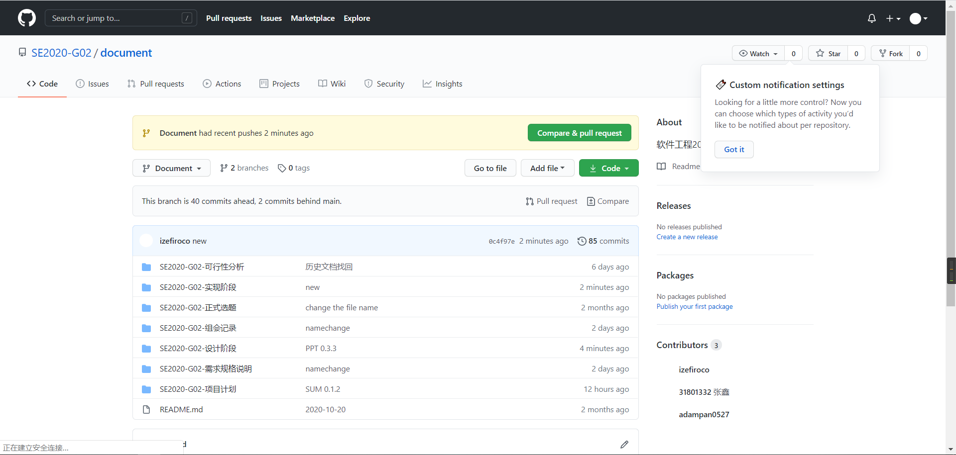
配置管理

Slide 45
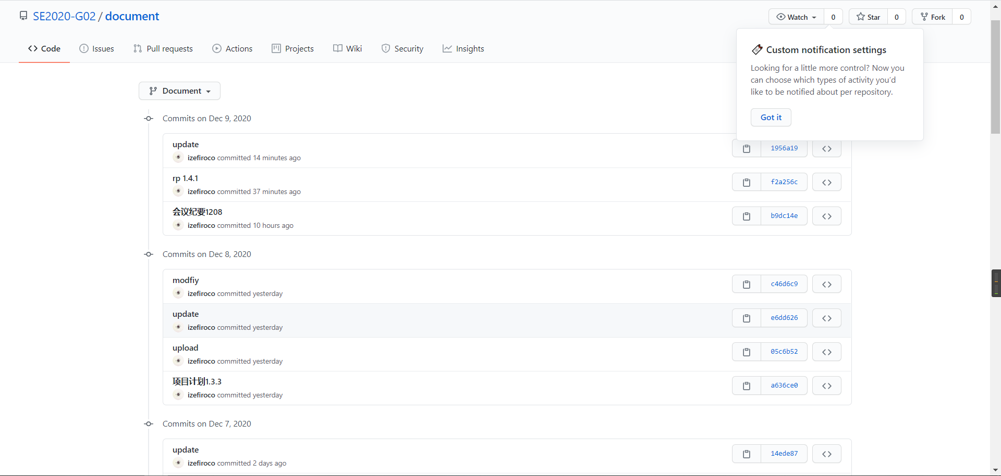
文件更新

Slide 46
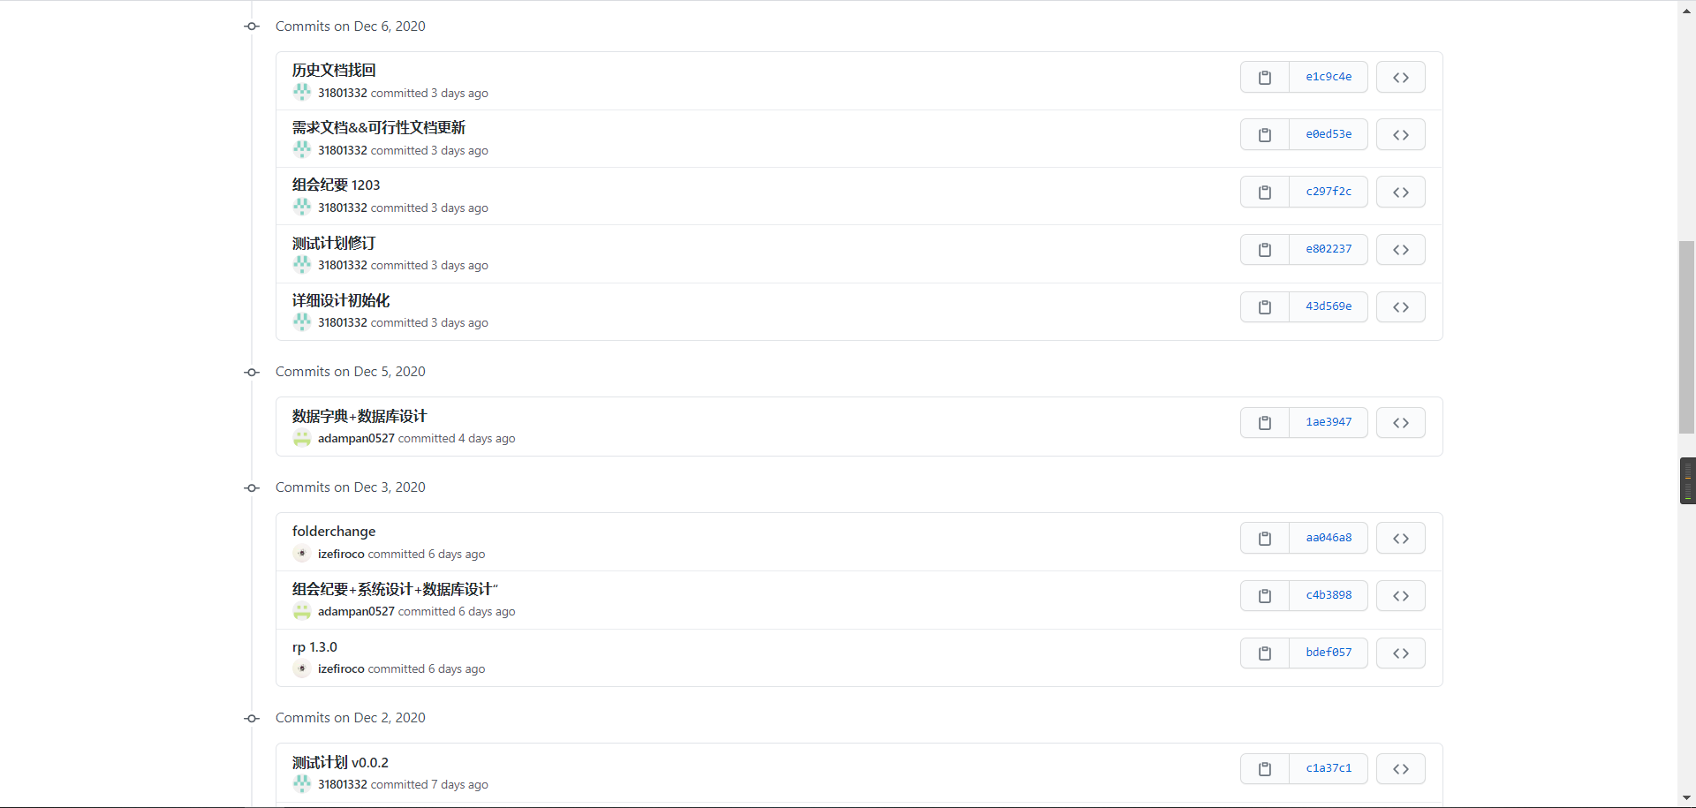
文件更新

Slide 47
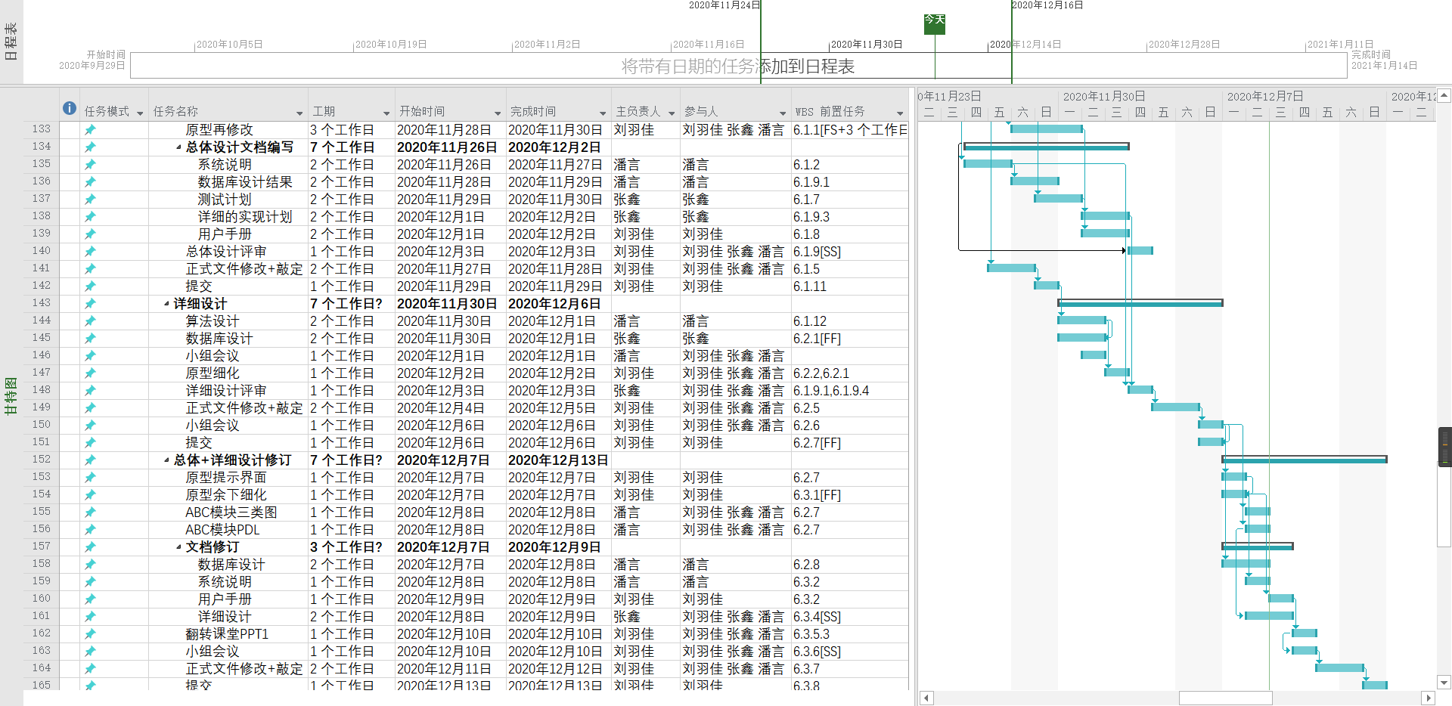
计划更新

Slide 48
其他
04
会议纪要
绩效评定
组内评分
参考资料

Slide 49
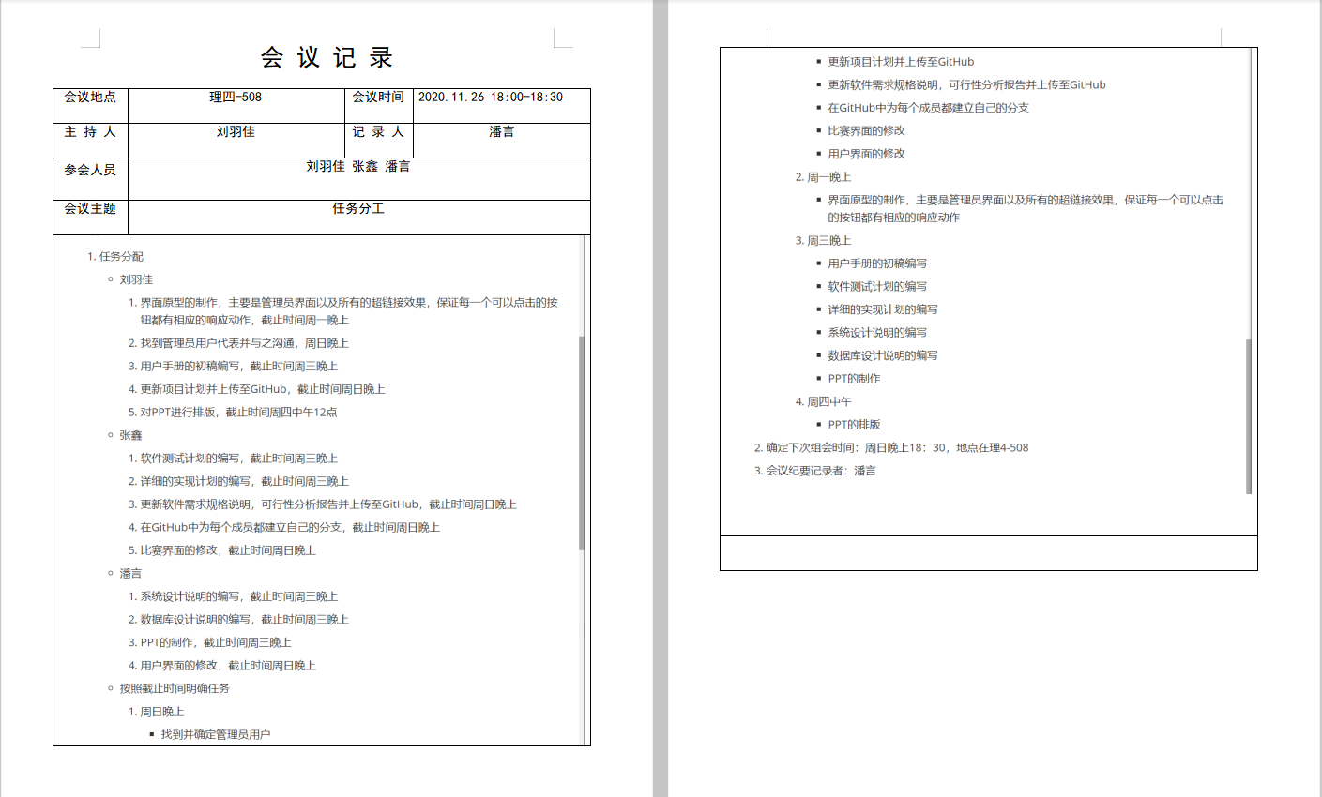
SE2020-G02-组会纪要1126

Slide 50
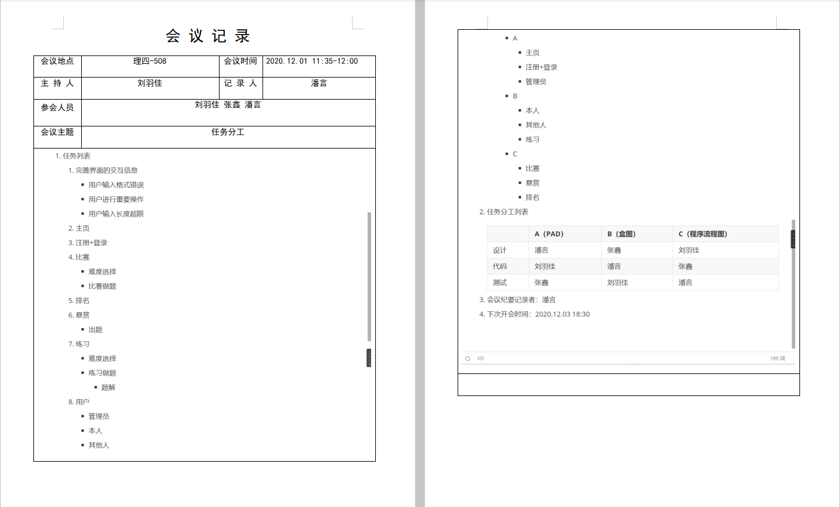
SE2020-G02-组会纪要1201

Slide 51
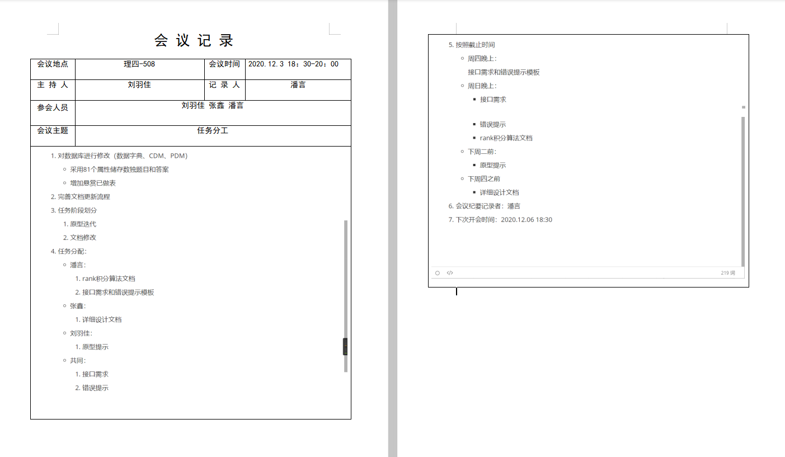
SE2020-G02-组会纪要1203

Slide 52
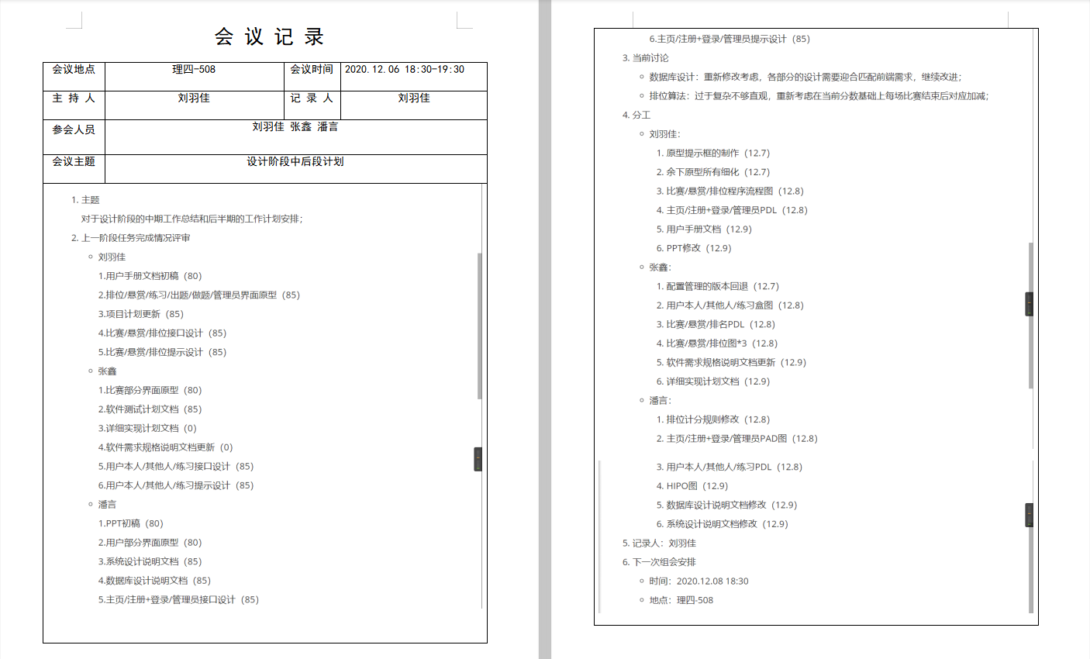
SE2020-G02-组会纪要1206

Slide 53
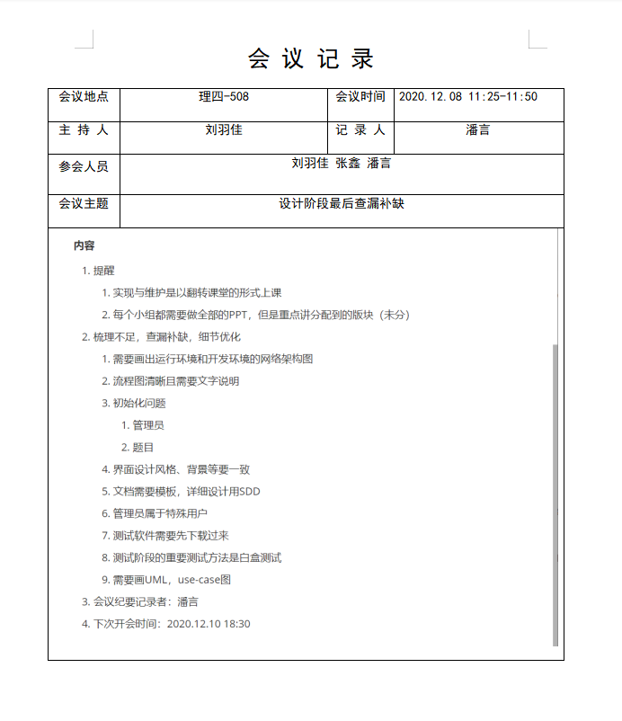
SE2020-G02-组会纪要1208

Slide 54
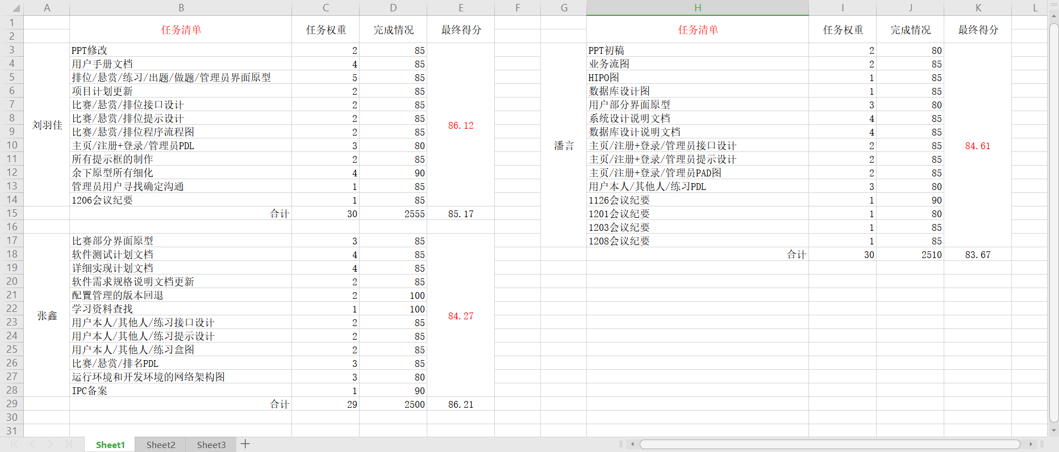
绩效评定

Slide 55
最终得分
评分人\被评分人 | 刘羽佳 | 张鑫 | 潘言
刘羽佳（组长） | 87 | 85 | 90
张鑫 | 95 | 90 | 85
潘言 | 91 | 87 | 88
组长打分配比：分工评分 0.5 / 组员A 0.2 / 组员B 0.2 / 自评 0.1
组员打分配比：分工评分 0.5 / 组长 0.3 / 另一组员 0.1 / 自评 0.1
本次得分：刘羽佳=86.12*0.5+87*0.1+95*0.2+91*0.2=88.96
张鑫=84.27*0.5+85*0.3+90*0.1+87*0.1=85.33
潘言=84.61*0.5+90*0.3+85*0.1+88*0.1=86.61

Slide 56
参考资料
[1] 欧泊科数独. https://www.oubk.com/
[2] GB/T 8567-2006,计算机软件文档编制规范[S]. 北京:中国国家标准化管理委员会，中华人民共和国国家质量监督检验检疫总局,2006.
[3] 张海藩,牟永敏.软件工程导论（第6版）[M].清华大学出版社,2013:1-53.
[4] Git版本控制. https://blog.csdn.net/weixin_39723352/article/details/81606082

Slide 57
THANK YOU
G02
演示完毕感谢观看
延时符

